Slide 1
Informe de gestión
Primer Semestre 2024

Slide 2
FORTALECIMIENTO DE LA OFERTA JUDICIAL
CREACION DE DESPACHOS ACUERDOS PCSJ23-12124, 12125 Y 12126
Primer Trimestre 2024
CANTIDAD | DESPACHO JUDICIAL
1 | Juzgado 6º Administrativo Oral del Circuito de Riohacha
1 | Juzgado 1º Administrativo Oral del Circuito de Maicao
1 | Juzgado 4º Penal del Circuito con función de conocimiento de Maicao
1 | Juzgado 7º Penal Municipal con función de conocimiento de Riohacha
1 | Juzgado 2º de Familia de Riohacha
1 | Juzgado 3º Penal Especializado de Riohacha
1 | Juzgado 3º Civil Municipal de Maicao
1 | Juzgado 4º Penal del Circuito con función de conocimiento de Riohacha

Slide 4
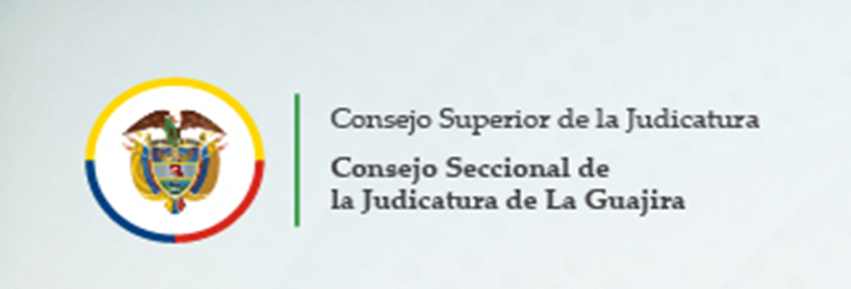
Los despachos creados desde el 11 de enero de 2024, comenzaron a funcionar en el distrito judicial de Riohacha, a mediados del mes de mayo y principios de junio de 2024, debido a que la Dirección Seccional de Administración Judicial de Riohacha no había expedido las certificaciones de disponibilidad presupuestal de infraestructura física y tecnológica por falta de elementos y adecuaciones de espacios físicos necesarios para el normal funcionamiento.
Se adelantaron las gestiones administrativas para la implementación de 52 nuevos cargos de servidores judiciales.
8 jueces
38 cargos de empleados juzgados nuevos
4 cargos de empleados en juzgados existentes

Slide 5
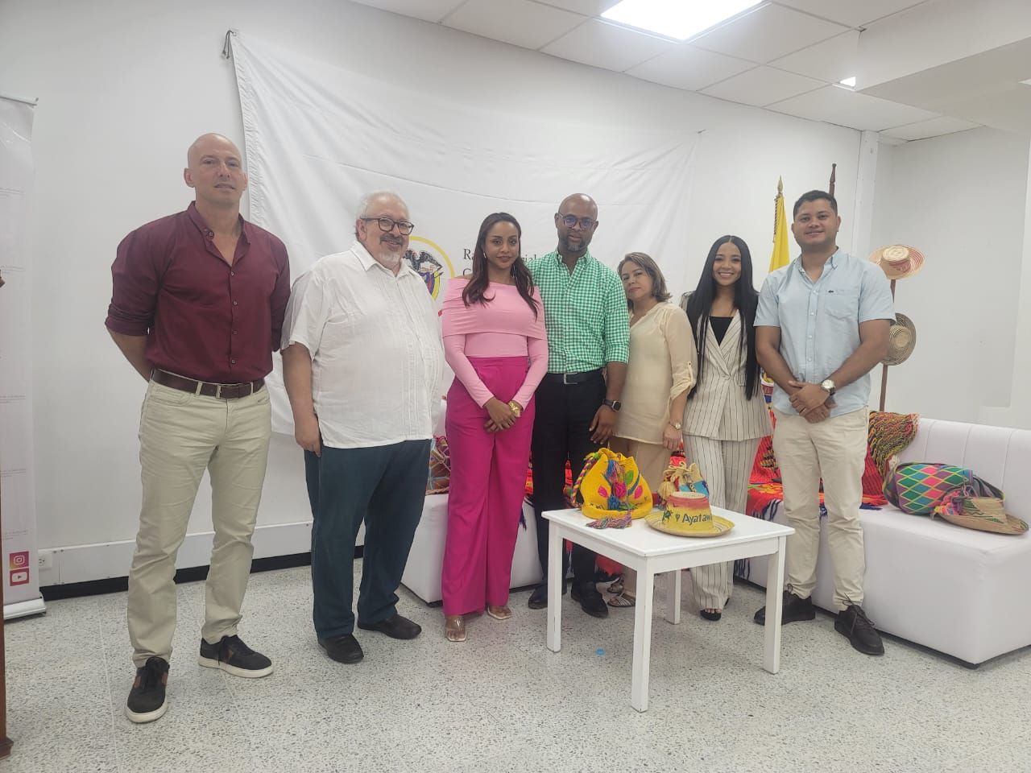
RENDICION DE CUENTAS 2023

Slide 6
JUSTICIA CERCANA AL CIUDADANO
RENDICION DE CUENTAS 2023
El 21 de marzo de 2024, se realizó de manera presencial y vía streaming la rendición de cuentas durante el año 2023, en el cual los magistrados del Consejo Seccional en conjunto con el Director Seccional de Administración Judicial rindieron informes de los tramites adelantados durante la vigencia del 2023 a la ciudadanía en general. En esta sesión se trataron temas priorizados por la ciudadanía, tales como Infraestructura física

Slide 7
ACTOS ADMINISTRATIVOs relevantes RESOLUCIONES, CIRCULARES, ACUERDOS Y OTROS
34
Acuerdos
328
Resoluciones
140 Circulares
281
Oficios de Presidencia
103
Autos de vigilancias
3
Cierres de despacho

Slide 8
Actuaciones administrativas generales
ACTUACIONES ADMINISTRATIVA GENERALES 2024
Cons. | Asunto | Actuaciones ingresadas | Actuaciones Atendidas
1 | Derechos de Petición y Consultas | 26 | 26
2 | Recursos de Reposición | 7 | 7
3 | Respuestas Acciones de Tutela | 17 | 17
4 | otras Actuaciones Administrativas | 135 | 135

Slide 9
Actuaciones administrativas generales
ASUNTOS DE CARRERA 2024
Cons | Asunto | Actuaciones ingresadas | Actuaciones Atendidas
1 | Lista de Candidatos de Jueces | 8 | 8
2 | Lista de Elegibles de empleados | 6 | 6
3 | Reclasificación Registros Seccionales | 3 | 3
4 | Novedades de escalafón | 12 | 12
5 | Traslado de servidores de Carrera | 13 | 13
6 | Permisos para residir | 23 | 23
7 | Permisos de Estudio | 2 | 2

Slide 10
Canales institucionales
mecsjguajira
@cendoj.ramajudicial.gov.co
Consejo Seccional de la Judicatura de La Guajira
@csj_guajira
@CSJ_LaGuajira

